Slide 1
Le Canada en Guerre
Les Efforts Canadiens pendant la Seconde Guerre Mondiale
1939 -1945

Slide 2
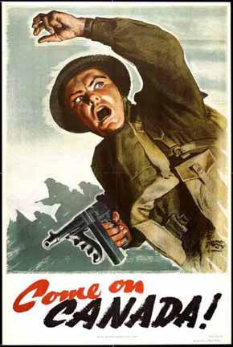
6.1 Le Chemin de la Guerre
-L'été de 1939, Canadiens observaient les événements produisant en Europe:
-L'Allemagne voulait le territoire de Pologne
-La Grande-Bretagne et la France ont exigé l'Allemande de cesser leur attaque.

Slide 3
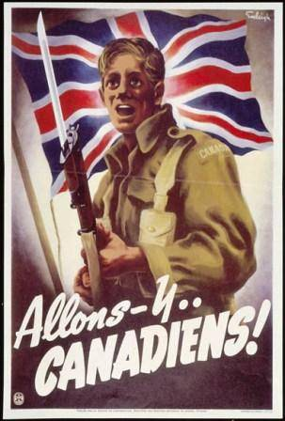
Pourquoi la Guerre?
-Pourquoi après seulement 20 ans, le monde était-il prêt à commencer une nouvelle guerre?
-La Guerre précédante: était- elle «la der de der»?
-Pourquoi L'Allemagne et le Japon voulaient-ils la guerre?

Slide 4
Le Traité de Versailles: 1919
Histoire:
Après la guerre précédante, L'Allemagne était puni par le monde pour l'avoir commencé:
L'Allemagne était forcé de payer une somme d'argent appelée des reparations de guerre aux vainquers.
Durant des années (1919-1932) L'Allemagne a connu une période difficile en économie, en société et en militaire.
Mais, Hitler a été élu en 1933 et il n'a pas respecté ce traité.

Slide 6
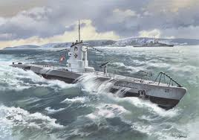
La Contribution du Canada
- Le Canada ne voulait pas avoir la conscription (comme à première guerre), alors il a organisé un petit groupe de volontaires et les envoyait à Grande-Bretagne le décembre 1939.
- les marines marchands ont transporté les matériaux de guerre en convois (groupes de navires).
-Les sous-marins allemands (U-boots) ont coulé beaucoup de ses navires.

Slide 7
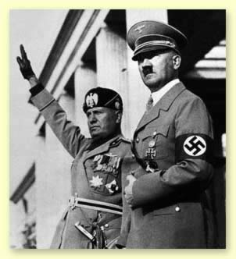
Le Pouvoir de Hitler
-Après les élections, Hitler et sa régime: le Parti Nationale-Socialiste (connue comme Nazi) a commencé à annexer certaines territoires enlevés à l'Allemagne après la première guerre.
Terme: Annexer - d'essayer de
joindre un territoire à l'ensemble.
Regarde figure 6.2 du texte

Slide 8
Autres Nations
- Les pays Anglais, Français, Américains et Canadiens voulaient éviter une autre guerre, alors:
-Ils ont essayer de satisfaire les exiges et les actions d'Allemande:
- Ils ont créé un nouveau document politique appelé La Politique de Conciliation. (et en tourne, ils ont donné les Nazis plus de pouvoir)
http://www.history.co.uk/explore-history/ww2/appeasement.html

Slide 9
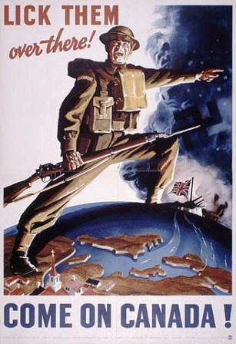
Le Canada en Guerre
- Depuis 1931, le Canada pouvait décider la matière politique étrangère (il est devenu plus indépendant qu'à la première guerre)
-Le premier ministre William Lyon Mackenzie King a déclaré la guerre officiellement le 10 septembre, 1939.

Slide 10
6.2: Les Phases de la Guerre
Phase 1: de septembre 1939 - juin 1940
-Considéré «la fausse guerre» - presque rien se passait après l'invasion de la Pologne.
-Les Alliés étaient la Grande-Bretagne (et commonwealth) et la France.
-L'Axe - L'Allemagne, L'Italie et Japon.
-En avril 1940, l'Allemagne a fait une stratégie nommée la Blitzkrieg (les assauts rapides en avion et de l'infanterie de brisser les défenses des Alliés)

Slide 11
La Contribution du Canada (continuée)
- En 1939, les canadiens ont commencé l'entraînement de l'aviation. (Le Programme d'entraînement aérien du Commonwealth britannique)
- En mai 1940, L'Allemagne a envahi la Hollande, alors le Canada a déclaré une nouvelle position de guerre: «La Mobilisation de Ressources Nationales» ou «National Mobilization Act» (leur engagement total en guerre).

Slide 12
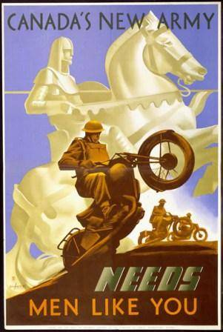
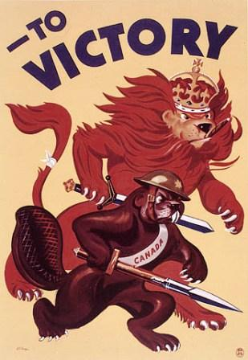
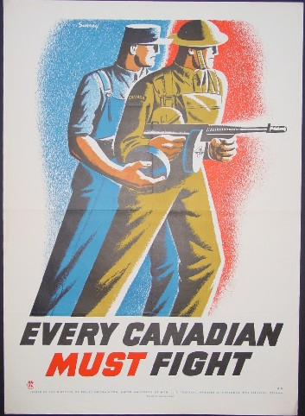
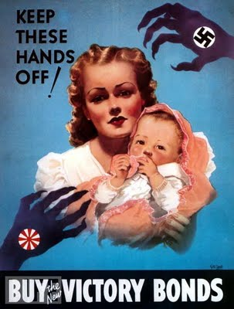
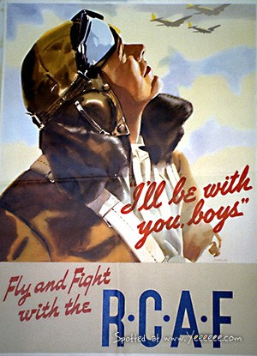
La Propagande Canadienne

Slide 13
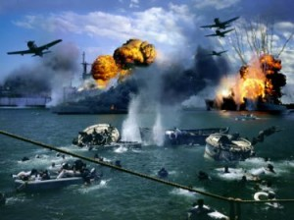
Phase 2: de juin 1940 - juillet 1943
- L'Allemagne a envahi l'Union Soviétique
en juin 1941.
-Le Japon a attaqué les États-Unis (Pearl Harbour en Hawaii, le 7 décembre, 1941).
- La bataille de Midway - En juuin 1942 les forces américaines ont détruit la majorité de forces navales et aériennes du Japon à l'Océan Pacifique.
-Stalingrad, Union Soviétique - En février 1943 les allemandes ont subi grande une défaite et perte de l'armée.

Slide 14
Pendant phase 2, le Canada a eu des réussites et des défaites:
Réussites
La bataille de l'Atlantique: au milieu de 1943, des meilleures stratégies anti-sous-marins (de technologies et protection en convois plus grands) ont fait diminuer le nombre navires coulés.
Défaites
Hong Kong 1941- les japonais ont tué 290 Canadiens et Britanniques. 1685 sont devenus les prisonniers de guerre (PG) et 260 sont morts en captivité.
Dieppe, France 1942 - plus de 900 Canadiens ont été tués, pendant que 1900 ont été des PG.

Slide 15
dieppe refresher - YouTube2.mp4

Slide 16
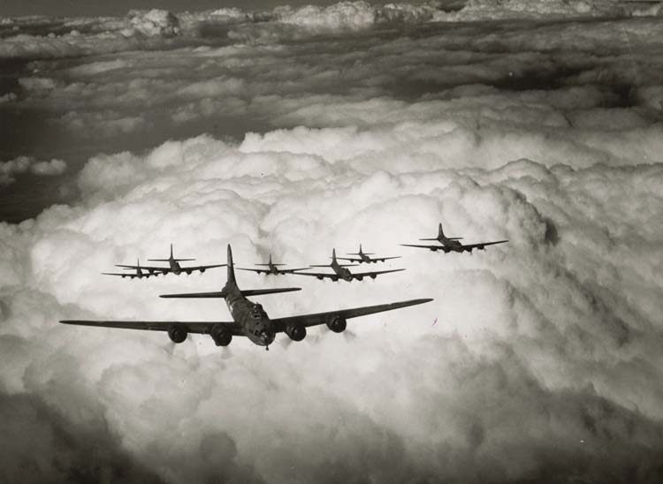
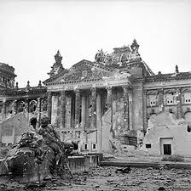
Phase 3: de juillet 1943 - juin 1944
- Les Fronts alliés étaient sur l'attaque grâce à victoires commes Midway, Stalingrad, etc...
-Les bombardements aériens en Allemagne se sont intensifiés par les bombardiers Canadiens, Britanniques et Américains.

Slide 17
La Contribution du Canada
- Les bombardiers Canadiens ont continué leur bombardement d'Allemagne. Leur but était d'empêcher Allemagne de continuer la guerre.
-Mais ces bombarements ont provoqué des débats à cause de perte de civils.
- Le Canada a aussi envahi l'Italie pour l'empêcher leur combat.

Slide 18
http://www.youtube.com/watch?feature=player_detailpage&v=0Znr-eaov20
Portraits de Canadiens: Tommy Prince
http://www.youtube.com/watch?v=gyvrBOGorNA&safety_mode=true&persist_safety_mode=1&safe=active
http://www.youtube.com/watch?NR=1&v=j4GpP0Yox9w&feature=endscreen&safety_mode=true&persist_safety_mode=1 &safe=active
http://www.youtube.com/watch?v=-RWTVPuxw7k&safety_mode=true&persist_safety_mode=1&safe=active

Slide 19
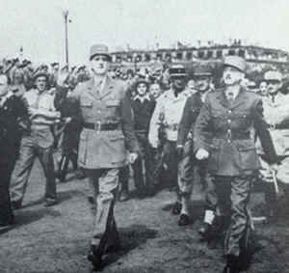
Phase 4: de juin 1944 - septembre 1945
- le 6 juin: Jour J (Operation Overlord)
- Les Canadiens ont débarqué de plage de côte de la Normandie (un nom de code «Juno»)
- Les Américains et Britanniques ont aussi débarqué aux différents plages.
-Ces forces alliés ont libéré la ville de Cæn (un routier ferroviaire), puis Falaise et Paris. Après ces défaites les Allemandes se sont repliés.
http://www.stormingjuno.com/

Slide 21
La Contribution Canadienne Continue!
- Les soldats canadiens ont été surnommés les «rats d'eau» à cause de leur contribution de côtes.
- Plus que 6000 canadiens sont morts pendant la libération de France et Pays-Bas.
-Après la fin de la guerre le 8 mai, 1945, les Canadiens sont restés pour aider au retour à la paix.
-Plus d'un million hommes et femmes canadiens ont combattu à la guerre.

Slide 22
http://www.youtube.com/watch?feature=player_detailpage&v=hNQH-Srmmkg

Slide 23
6.3 La Guerre du Pacifique
- Après la défaite Allemande, les efforts étaient concentrés en Asie. Le Canada a essayé de jouer un rôle là aussi.
80 000 Canadiens se sont portés volontaires à cette guerre, mais ils n'ont pas eu une chance à combattre:
-La Bombe Atomique a été larguée (par Les États- Unis) sur Hiroshima le 6 aoùt, 1945 et Nagasaki trois jours plus tard.

Slide 24
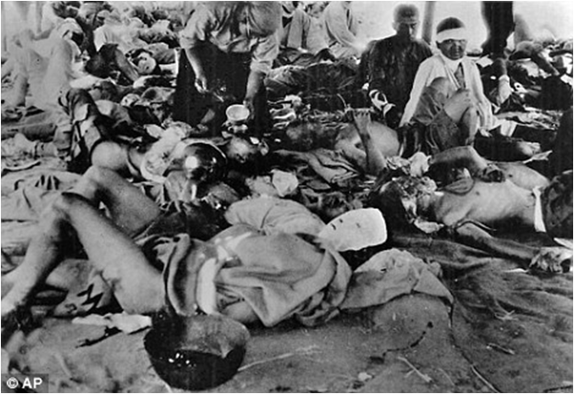
La Bombe Atomique
- Sous le nom du code «Manhatten Project», après l'attaque de Pearl Harbor, le gouvernement américain a conçu cette bombe.
- Le président (Harry Truman) a fait la choix éthique d'utiliser cette bombe au nom de sauvegarder des soldats alliés qui auraient continué leur lutte à Pacifique.
- Mais, il a su qu'en faisant cela, ça tuerait milliards des innocents civilians au Japon.

Slide 25
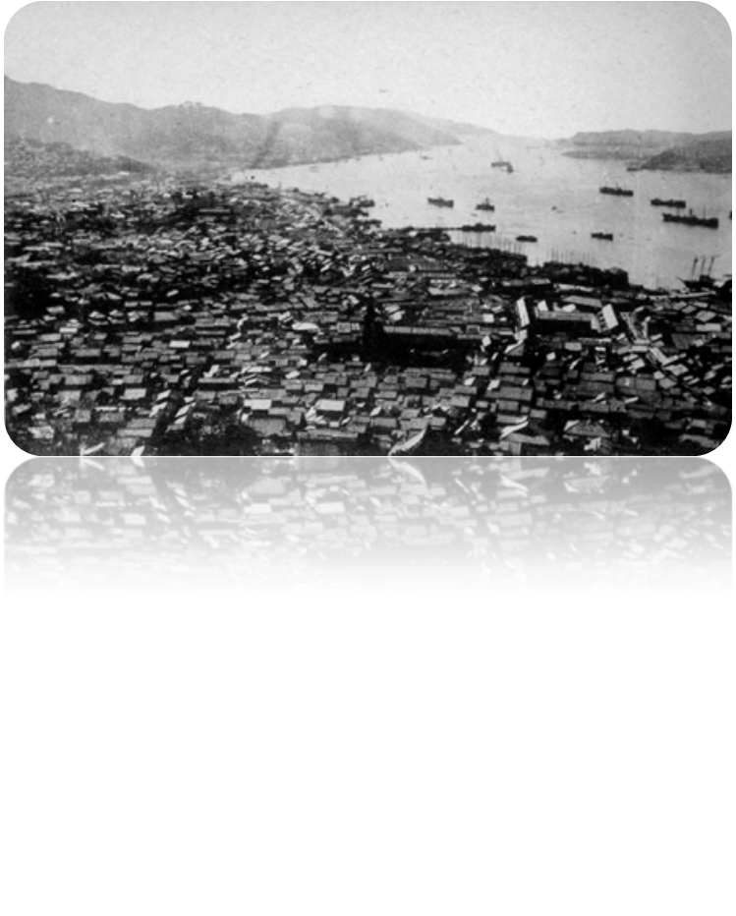
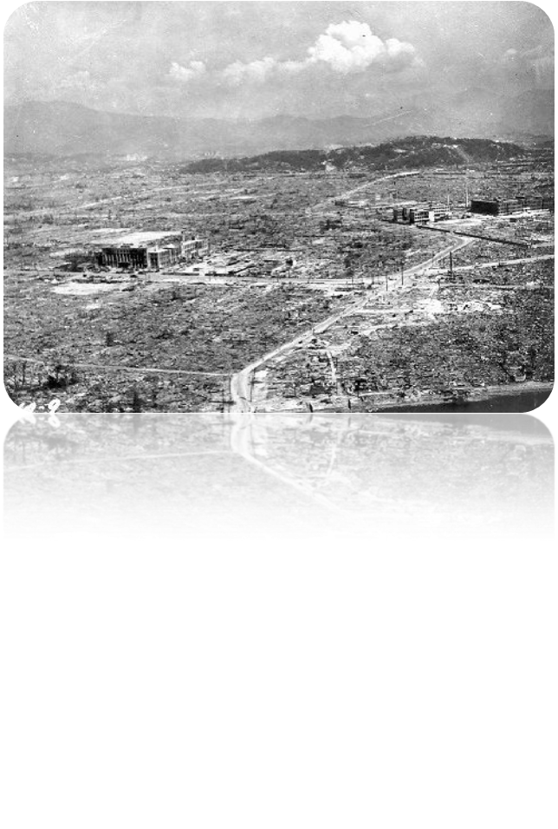
La ville de Nagasaki
avant la bombe
La ville de Nagasaki
après la bombe

Slide 26
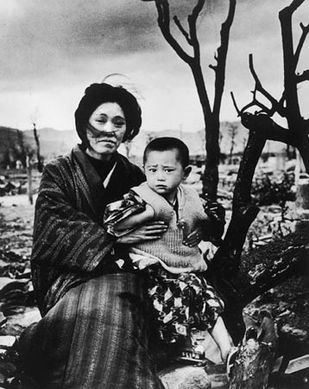
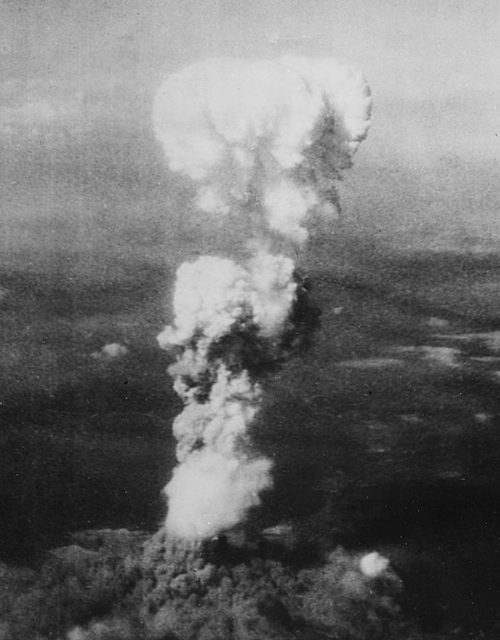
L'Attaque au Japon:
C'était une attaque tellement contraversaire. La plupart du monde ne savait pas que l'uranium était utilisé. Alors 180 000 gens sont morts immédiatement et de nombreuses sont morts plus tard à cause de radiations.
http://www.youtube.com/watch?v=b8QY5gt1weE&safe=active

Slide 27
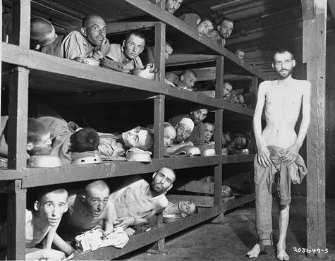
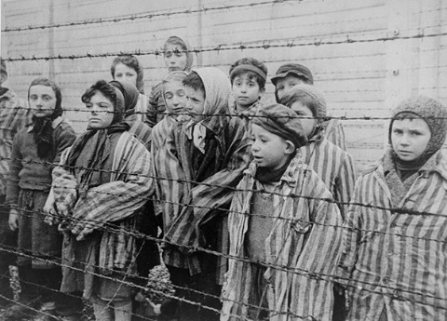
6.4 L'Holocauste
-Même si le monde a su qu'il existait de l'antisémitisme, des camps de concentration, personne n' était préparée pour la découverte connu par les Nazis comme: La Solution Finale
- Ce génocide (l'intention d'éliminer des groupes entiers) a causé un choc dans le monde.
On Nov 7, 1938, a German diplomat is shot dead by a Polish Jew.
Germany retaliates by destroying over 8,000 Jewish businesses and over 200 synagogues.

Slide 28
6.4 L'Holocauste (Histoire)
-Après Hitler est devenu le dictateur (seul dirigeant) en 1933, son plan commeçait à dérouler.
- En 1935, les Lois de Nuremburg étaient introduites en Allemagne:
mariages entre juifs et non-juif étaient interdits
juifs n'étaient pas considerés citoyens
Le 7 novembre 1938, un diplomat allemande est tué par un juif.
La rétaliation est connue comme «kristellnacht» où 8,000 entreprises juifs et 200 synagogues étaient détruit.

Slide 29
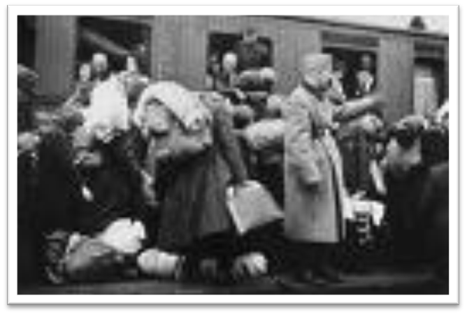
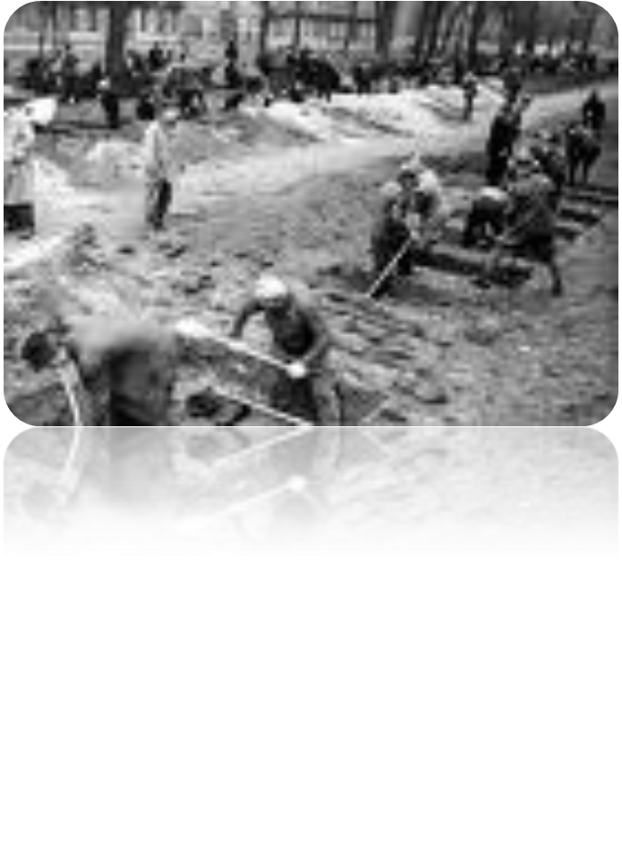
6.4 L'Holocauste (continué)
-Prochain, les juif étaient placés en ghetto en forcés de porter une étoile de David au bras pour vite identification.
- En 1942, la conférénce Wannsee sous le contrôle de Reinhard Heydrich, c'était déterminé d'éliminer complètement les juifs.
- Alors, en masse, les juifs étaient envoyés au camps de concentration.

Slide 30
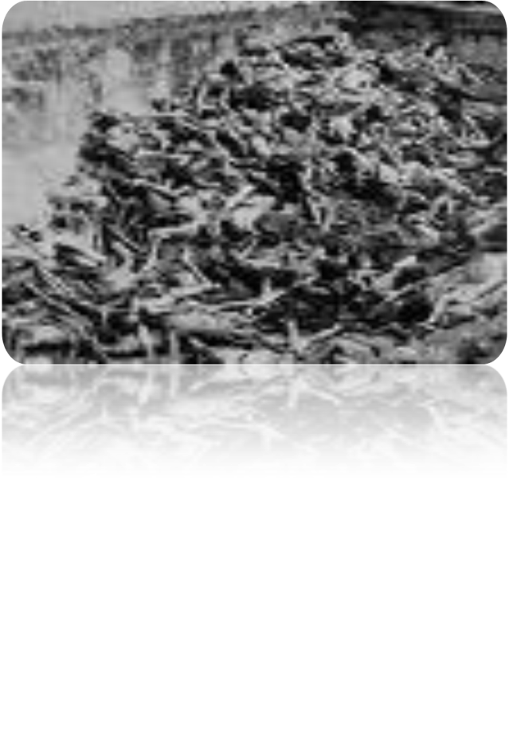
6.4 L'Holocauste (Continué)
- Les conditions en camps - Les juifs, gypsies, homosexuels, les Polonais, les handicapés et d'autres prisoniers étaient subjugués à:
1. travail extrème
2. experiments scientifiques (où on meurt normalement des effets)
3. la mort par gaz, tirage en masse ou mort des éléments (comme malnutrition, la froidure etc...)

Slide 31
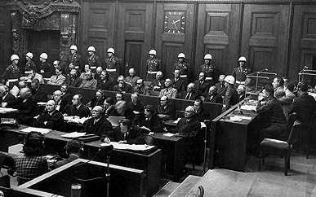
6.4 L'Holocauste (Continué)
- Après la libération des camps, des officiels Nazi qui n'échappaient pas ou qui n'étaient pas morts devaient se présenter au proces judiciaire pour leurs actions contre l'humanité.
Le Procès de Crimes de Guerre à Nuremburg
-Ils étaient capturés, processus et executés en
commençant à 1946. Ce processus a pris neuf mois, alors
le monde a finalement connu les atrocités de l'holocauste.

Slide 32
Une Patrie pour les Juifs
-En 1948, L'État d'Isréal a été créé pour donner une patrie aux Juifs en châtiment.
- Mais, cette région est une région sacrée pour les Chrétiens, Musulmans et les Juifs, alors les intérêts religieuses et aussi politique ont créé un nombreuses de conflits de nos jours.
http://www.youtube.com/watch?v=IEbLJv3uSPY&safe=active

Slide 33
Attachments
dieppe refresher - YouTube2.mp4

